Slide 1
컨테이너 정기선사의 정보제공 서비스 중요도 평가 연구
2022년 05월 20일
해운항만물류학과 김 희 정
물류시스템공학과 남 정 우
물류시스템공학과 교수 김 율 성
Notes:
안녕하십니까 브레이크 벌크 화물 운송을 위한 선사 선택 모형 연구의 발표를 맡은 한국해양대학교 KMI학연협동과정 남정우입니다.

Slide 2

목차
Ⅰ
서론
Ⅱ
이론적 고찰
Ⅲ
연구설계
Ⅳ
실증분석
Ⅴ
결론
Notes:
발표는 서론, BREAK BULK 화물시장의 정의 및 현황~ 순으로 진행하겠습니다.

Slide 3
Ⅰ. 서론 – 연구 배경 및 목적
연구 배경
4차 산업혁명 이후 산업전반에 걸쳐 다양한 정보제공시스템을 이용하여 업무와 작업이 수행되어지고 있음
정보제공시스템에서 제공하는 정보제공서비스는 고객에게 편의성을 주는 차원을 넘어 고객이 기업을 선택하는데 중요한 요소로 변화함
해운·물류 산업 역시 정보제공시스템의 중요성을 인지하고 이를 강화하기 위해 노력하고 있으며, COVID-19로 인한 글로벌적인 변화는 이러한 흐름을 가속화하고 있음
하지만 해운·물류 산업의 핵심이라 할 수 있는 선사의 정보제공 서비스에 대한 연구는 부족한 실정임
연구 목적
선사는 COVID-19로 인해 항만적체, 컨테이너 부족, 정시성 약화 등 다양한 악재로 인해 서비스가 악화됨
선사와 화주는 서로 간의 운송수요와 운송공급에 의존하는 상호 공생관계로 관계 유지를 위해 선사는 적절한 서비스를 제공할 필요가 있음
이에 본 연구에서는 IPA 분석, Borich 요구도 분석, The Locus for Focus 분석 등을 통해 컨테이너 정기선사의 정보제공 서비스 역량을 강화하고자 함
Notes:
연구배경입니다. 미중 무역분쟁으로 인한 무역갈등의 심화와 COVID-19으로 인한 SCM구조의 개편으로 공장의 탈 중국화가 심화되고 있습니다. 그리고 친환경 트렌드 대두로 인한 기기 수입의 증가로 대규모 BREAK BULK 화물 운송이 전망되고 있습니다. 우리나라의 경우 뛰어난 기술력과 화물 운송을 위한 경쟁력 있는 항만을 확보하고 있지만 높은 진입장벽을 가진 BREAK BULK 화물 시장의 특성상 선사가 화물 운송을 위해 고려해야하는 요인에대해 알기 어려운 측면이 있어 타국가 대비 경쟁력이 떨어집니다.

Slide 4
Ⅰ. 서론 – 연구 배경 및 목적
연구 순서
연구의 배경 및 목적
정보제공서비스 현황
검토
선행연구 고찰
연구설계
실증분석
결론 도출
컨테이너 정기선사 정보제공서비스
강화를 위한 시사점 제공
Notes:
따라서 본 연구에서는 연구의 배경 및 목적 BREAK BULK 화물 현황검토

Slide 5
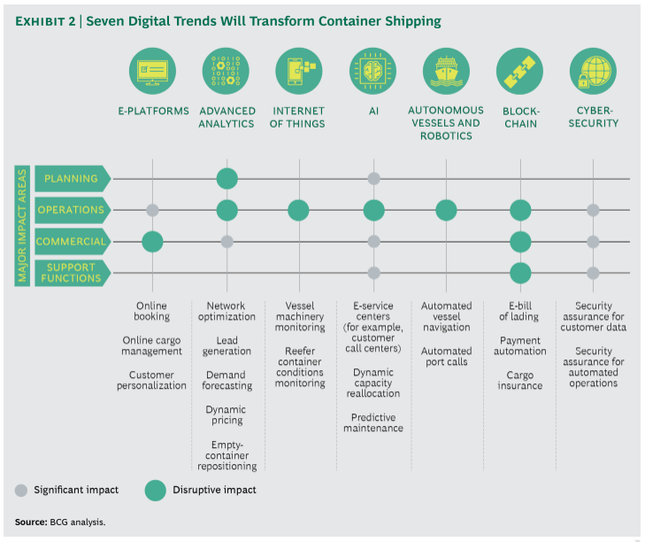
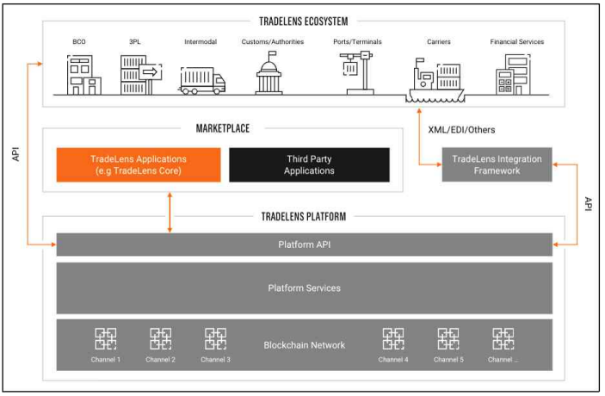
Ⅱ. 이론적 고찰
현황
보스턴컨설팅은 e-플랫폼, 고급분석, 사물인터넷, 인공지능 등 7가지 디지털 트렌드가 컨테이너 선사에 큰 변화를 줄 것으로 예측
머스크, MSC, CMA-CGM 등의 선사들은 공급사슬의 선사, 터미널 항만당국 등 해운 물류의 모든 주체가 정보를 공유하고 협력할 수 있는 체계 마련을 위해 블록체인 기반의 플랫폼인 트레이드렌즈에 참여 결정
COSCO, Hapag[-Lloyd, OOCL 등의 선사들 역시 해운 공급망 운영을 디지털화하고 운송업체, 터미널, 화주 및 물류업체 등의 주체를 연결하기 위해 GSBN(Global Shipping Business Network)에 대한 협약 체결
<7가지 디지털 트렌드가 선사에 미치는 영향>
<TradeLens 플랫폼 개요>
자료: BCG(2018), The Digital Imperative in Container Shipping
자료: 한국해양수산개발원(2020), 디지털 공급사슬 물류정보통합 구축전략 연구

Slide 6
Ⅱ. 이론적 고찰
선행연구
선택요인 선행연구
구분 | 이홍걸 (2014) | 이희찬외 2명(2013) | 박은경외 2명(2009) | 차영두 (2016) | 김도윤 (2014) | 오용식 (2008) | 김병일 (2006) | 이은정 (2022) | 김민진 (2013)
빠른 조회서비스 | V |  |  | V |  |  | V | V | V
편리성 | V |  |  |  |  |  |  | V
신뢰성(운항일정준수) | V | V
운항정보 제공 |  | V |  |  |  | V |  |  | V
화물 선적(변경) 상태정보 |  | V | V |  |  |  |  |  | V
입출항 정보 |  | V | V | V | V |  | V | V | V
선석 배정 정보 |  | V | V | V |  | V | V |  | V
운항 중 화물 상태정보 |  | V
선박 위치 정보 |  |  |  |  |  |  |  | V
항만 정보 |  |  | V | V |  |  | V
클레임 정책 정보 |  | V |  |  | V
운임 비교 정보 |  | V |  |  | V
장기체화 컨테이너 정보 |  |  | V |  |  | V
장기체화 컨테이너 비용정보 |  |  | V |  |  | V
공컨 수급현황
전출항지 출항 여부
위험물 정보 |  |  |  | V

Slide 7
Ⅱ. 이론적 고찰
선행연구
설문조사 구성요소
구분 | 항목 | 설명
선박 정보 | 선박제원정보(A1) | 선박의 크기, 속도, 종류, 톤수, 구조 등 선박과 관련된 정보
 | 선박위치정보(A2) | 운항 시 선박이 위치한 곳 정보
 | 선박입출항정보(A3) | 선박 입출항 항만, 시간 등과 관련된 정보
 | Transit time 정보(A4) | 모선 주행 날짜 정보
 | 선석배정정보(A5) | 선박 접안 부두 및 변경 정보
화물 정보 | 컨테이너 화물상태정보(B1) | 컨테이너 내품 상태 정보
 | 위험물 정보(B2) | 위험물 컨테이너 정보
 | 공컨테이너 정보(B3) | 선사가 운용가능한 공컨테이너 수급 및 상태 정보
 | 냉동 컨테이너 정보(B4) | 선사가 운용가능한 냉동 컨테이너 수급 및 상태 정보
 | 장기체화 컨테이너 정보(B5) | 프리타임 내 반출하지 못한 컨테이너 정보
 | 컨테이너 DAMG 정보(B6) | 하역 및 운송 시 컨테이너가 받은 데미지 정보
 | 부두 반출입 정보(B7) | 컨테이너의 부두 반출입 정보
서비스 정보 | 노선별 운임 정보(C1) | 노선별 화주가 부담해야하는 비용 정보
 | 타사와 운임 비교정보(C2) | 기업별 노선에 따른 화주 부담비용 정보
 | 클레임 정책 정보(C3) | 내품 손상에 대한 클레임 규정 등의 회사 정책 정보
 | 클레임 진행 정보(C4) | 접수된 클레임 처리 단계 정보
 | 유가 운임 변동 정보(C5) | 유가 반영 운임 정보

Slide 8
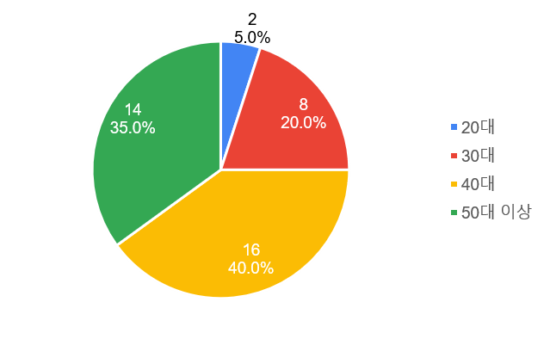
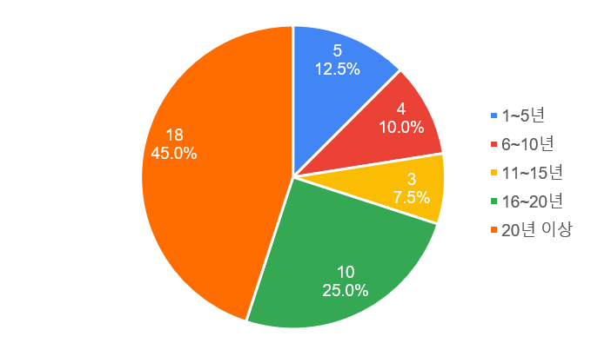
Ⅲ. 연구설계
설문 일반 현황
기간 : 2022. 04.12 ~ 진행중
표본 : 40부(포워더 8부, 화주사 10부, 선사 22부)
연령대 : 50대 이상 14부, 40대 16부, 30대 8부, 20대 2부
근무연수 : 20년 이상 18부, 16~20년 10부, 11~15년 3부, 6~10년 4부, 1~5년 5부
설문내용 : 컨테이너 선사가 제공하는 정보제공 서비스 요인들의 중요도와 만족도 조사
<업종별 설문현황>
<연령대>
<근무연수>
구분 | 응답인원(명) | 응답 비율(%)
포워더 | 8 | 20.0%
화주사 | 10 | 25.0%
선사 | 22 | 55.0%
합계 | 40 | 100.0%

Slide 9
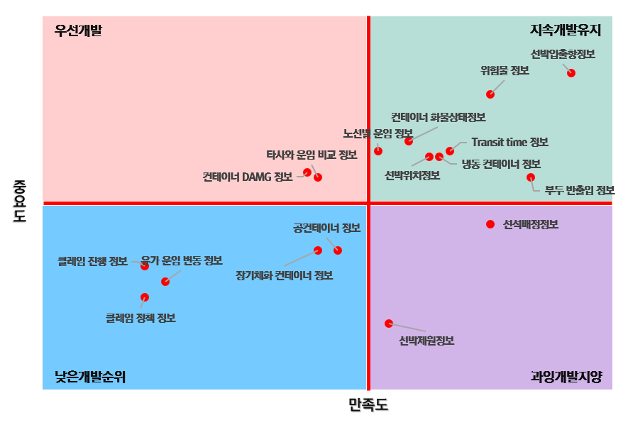
Ⅳ. 실증분석
IPA 분석
지속개발유지 요소로는 선박입출항정보, 위험물 정보, Transit time 정보, 냉동 컨테이너 정보 등 8개 항목 포함
우선개발 요소로는 컨테이너 DAMG 정보, 타사와 운임 비교 정보 포함
낮은개발순위 요소로는 클레임 정책 정보, 클레임 진행 정보, 유가 운임 변동 정보, 장기체화 컨테이너 정보, 공컨테이너 정보 포함
과잉개발지양 요소로는 선박제원정보, 선석배정정보 포함

Slide 10
Ⅳ. 실증분석
Borcih 분석
컨테이너 DAMG 정보(B6), 위험물 정보(B2)가 상위 2개 요소로 나타남
선박제원정보(A1), 선석배정정보(A5), 부두 반출입 정보(B7)가 하위 3개 요소로 나타남
<정보제공서비스 역량요소의 Borich 요구도 분석결과>
구분 |  | 만족도 | 중요도 | 중요도- 만족도 | Borich | 순위
역량군 | 세부 역량
선박 정보 | A1 | 3.5 | 3.3 | -0.1 | -0.4 | 17
 | A2 | 3.6 | 4.1 | 0.6 | 2.4 | 8
 | A3 | 3.9 | 4.5 | 0.6 | 2.8 | 6
 | A4 | 3.6 | 4.2 | 0.6 | 2.3 | 9
 | A5 | 3.7 | 3.8 | 0.1 | 0.4 | 16
화물 정보 | B1 | 3.5 | 4.2 | 0.7 | 2.9 | 5
 | B2 | 3.7 | 4.4 | 0.7 | 3.2 | 2
 | B3 | 3.3 | 3.7 | 0.4 | 1.3 | 14
 | B4 | 3.6 | 4.1 | 0.6 | 2.3 | 10
 | B5 | 3.3 | 3.7 | 0.4 | 1.5 | 13
 | B6 | 3.3 | 4.1 | 0.8 | 3.2 | 1
 | B7 | 3.8 | 4.0 | 0.2 | 0.9 | 15
서비스 정보 | C1 | 3.4 | 4.2 | 0.7 | 3.0 | 4
 | C2 | 3.3 | 4.0 | 0.8 | 3.0 | 3
 | C3 | 2.9 | 3.5 | 0.6 | 2.1 | 12
 | C4 | 2.9 | 3.6 | 0.8 | 2.7 | 7
 | C5 | 2.9 | 3.5 | 0.6 | 2.2 | 11

Slide 11
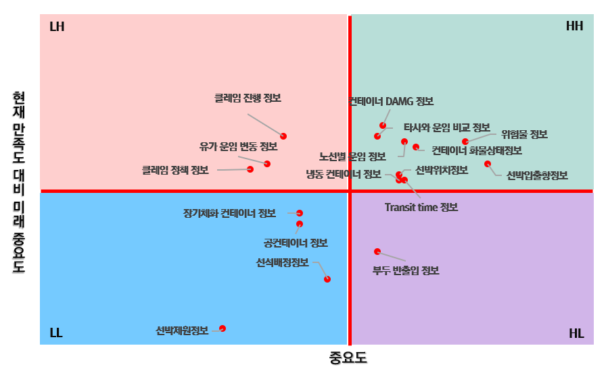
Ⅳ. 실증분석
The Locus for Focus
HH 요소로는 위험물 정보, 컨테이너 화물상태정보, 컨테이너 DAMG 정보 등 9개 항목 포함
LH 요소로는 클레임 정책 정보, 유가 운임 변동 정보, 클레임 진행 정보가 포함
LL 요소로는 선박제원정보, 선석배정정보, 공컨테이너 정보, 장기체화 컨테이너 정보가 포함
HL 요소로는 부두 반출입 정보가 포함

Slide 12
Ⅳ. 실증분석
종합분석결과
컨테이너 DAMG 정보(B6), 위험물 정보(B2)가 상위 2개 요소로 나타남
선박제원정보(A1), 선석배정정보(A5), 부두 반출입 정보(B7)가 하위 3개 요소로 나타남
<컨테이너 정기선사 정보제공서비스 필요역량 종합분석결과>
구분 | Code | 역량 | IPA | Borich 순위 | Locus
화물정보 | B6 | 컨테이너 DAMG 정보 | 우선개발 | 1 | HH
화물정보 | B2 | 위험물 정보 | 지속개발유지 | 2 | HH
서비스정보 | C2 | 타사와 운임 비교 정보 | 우선개발 | 3 | HH
서비스정보 | C1 | 노선별 운임 정보 | 지속개발유지 | 4 | HH
화물정보 | B1 | 컨테이너 화물상태정보 | 지속개발유지 | 5 | HH
선박정보 | A3 | 선박입출항정보 | 지속개발유지 | 6 | HH
서비스정보 | C4 | 클레임 진행 정보 | 낮은개발순위 | 7 | LH
선박정보 | A2 | 선박위치정보 | 지속개발유지 | 8 | HH
선박정보 | A4 | Transit time 정보 | 지속개발유지 | 9 | HH
화물정보 | B4 | 냉동 컨테이너 정보 | 지속개발유지 | 10 | HH
서비스정보 | C5 | 유가 운임 변동 정보 | 낮은개발순위 | 11 | LH
서비스정보 | C3 | 클레임 정책 정보 | 낮은개발순위 | 12 | LH
화물정보 | B5 | 장기체화 컨테이너 정보 | 낮은개발순위 | 13 | LL
화물정보 | B3 | 공컨테이너 정보 | 낮은개발순위 | 14 | LL
화물정보 | B7 | 부두 반출입 정보 | 지속개발유지 | 15 | HL
선박정보 | A5 | 선석배정정보 | 과잉개발지양 | 16 | LL
선박정보 | A1 | 선박제원정보 | 과잉개발지양 | 17 | LL

Slide 13
Ⅴ. 결론
연구의 요약 및 결론
추후작성
추후작성
추후작성
추후작성

Slide 14
Ⅴ. 결론
연구의 한계 및 향후 연구방안
01
추후작성
02
추후작성
03
추후작성

Slide 15
감 사 합 니 다
14

